Slide 1
똑똑하고 게으른 사람이
가장 멀리 간다
마케터를 똑똑하고 게으르게 만드는 시스템

Slide 2
매일 자동으로 도는 시스템
Slack
Terminal
#ads-routines · 4 routines 알림
Claude routines fired
Dashboard
Vault
dashboard.html 자동 갱신
creative_plan_*.json

Slide 3
이 영상은 강의가 아니에요
학습 공동체를 같이 만들어요
코액티브 얼라이언스 · 다오랩 학습 커뮤니티 · 부트캠프 5개월차 builder mode

Slide 4
UI vs CLI vs MCP — 도구별 역할
Ads Manager (UI)
Ads CLI
Ads MCP
무엇
웹 + 마우스
터미널 + 명령
에이전트 + 자연어
속도
가장 느림
가장 빠름
빠름
반복
매번 클릭
한 번 짜면 영원
매번 자연어
재현성
사람마다 다름
100% 동일
비결정적
장점
학습 / 탐색
자동화
ad-hoc 분석
진입 장벽
낮음 (누구나)
중간 (엔지니어)
낮음 (자연어)

Slide 5
Claude Code 안 쓰셔도 — OpenClaw / Cursor / ChatGPT 다 됨
openclaw mcp set meta-ads '{"type":"http","url":"https://mcp.facebook.com/ads"}'
MCP는 표준 — 명령어 한 줄만 다름

Slide 6
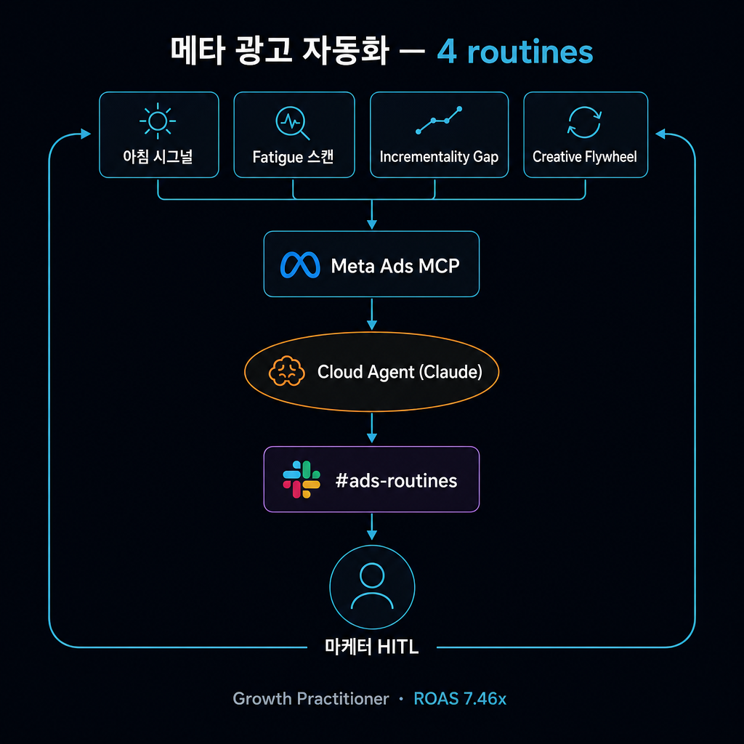
시스템 아키텍처

Slide 7
Claude Routines 등록 화면
https://claude.ai/code/routines
🌅 meta-ads-morning-signal-daily
매일 KST 8:03
🚨 meta-ads-fatigue-scan-daily
매일 KST 0:02
📊 meta-ads-incrementality-weekly
매주 월 KST 9:07
🎨 meta-ads-creative-flywheel-weekly
매주 월 KST 10:12

Slide 8
Routine 1 — 아침 시그널 브리핑 (Slack)
🌅 아침 시그널 브리핑 — get.ship.done-campaign
baseline 30일 일평균 $41.92
✅ 오디언스 연령 누수 — 18-24세 3.5% (baseline 3.9%)
✅ Placement 분포 — 인스타 91% / FB 9% (정상)
✅ 일일 spend — 어제 $51.95 (z=+0.68σ)

Slide 9
Fatigue 시그널 4종 — Routine 2
시그널
경고
Critical
frequency
≥ 2.0
≥ 2.5
CTR decay (오늘 / 7일전)
< 0.85
< 0.75
CPM inflation (오늘 / 7일전)
> 1.20
> 1.40
reach 일평균 성장률
—
< 5% (saturation)

Slide 10
Routine 2 — Fatigue + HITL 메뉴 (Slack)
🚨 Fatigue 경고 — 1개 광고 검토 필요
• meta-reel-compilation-G-v5 (주의)
freq 1.14, CTR 0%→0%, CPM $35→$17
- A. 광고 일시정지 (오디언스 saturate)
`meta ads ad update 120241700755610025 --status PAUSED`
- Skip — false positive 판단 시 오늘 건너뛰기
※ 자동 실행 안 함. 사람이 paste 후 직접 실행 (HITL).

Slide 11
Attribution Setting Gap — Routine 3
7d_click + 1d_view
전통적 default — 많은 마케터가 여전히 사용
↕ gap (보고 방식 차이)
incremental
Meta 권장 setting — 진짜 광고 기여도
두 setting 차이 크면 = attribution setting 검토 권장 신호
※ 진짜 incrementality는 Conversion Lift 연구 필요

Slide 12
Routine 3 — Incrementality Gap (Slack)
📊 주간 Incrementality Gap — 최근 30일
attribution setting 비교. 진짜 incrementality는 Conversion Lift 연구 필요.
캠페인: get.ship.done-campaign
• 7d_c + 1d_v ROAS: 7.46배 (전통적 리포팅)
• incremental ROAS: 9.72배 (Meta 권장 setting)
• gap ratio: 0.77 → ✅ true_winner
해석: 두 setting 차이가 크지 않음. click-driven 가능성 높음.
attribution setting 검토 권장.

Slide 13
Admiral Creative Testing Flywheel
1
2
3
4
5
Hypothesis
AI Production
Balanced Deployment
Signal Interpretation
Brief Development
가설 설계
100+ variant/월
균형 노출 강제
하위 전환 기준
우승 요소 → 다음 가설
각 사이클이 다음 사이클의 가설을 만든다 — compounding

Slide 14
Admiral 핵심 원칙 4개
1
한 번에 한 변수만
2
1,000 imp 도달 전 판정 금지
훅/바디/CTA 동시 변경 금지
(뭐 때문에 이긴지 못 알게 됨)
5,000+ 권장
(노이즈에 끌려가기 방지)
3
하위 전환 우선, CTR은 보조
4
Advantage+ 편향 차단
purchase CVR > CTR
(잘못된 사람한테 보여주는 광고 거름)
초기 leader 노출 몰빵 방지
(테스트 구간엔 균형 노출)

Slide 15
Routine 4 — Creative Flywheel (Slack)
🎨 주간 Creative Flywheel — Admiral framework
테스트 자격 (imp ≥ 1,000): 3개
⏳ Still learning (imp < 1,000): 2개
✅ Winner candidates (하위 전환 상위 30%):
• ad_postit_winner_260427 — purchase CVR 4.2%, imp 12,300
핵심: 손글씨 hook + 검은 배경 + 12초 길이
⛔ Loser candidates:
• jinny-capcut-260420 — purchase CVR 1.1%, imp 8,400
다음 사이클 가설:
검은 배경 + 손글씨 hook이 잔존. 다음 batch에서 변형 4개 추가.

Slide 16
매일 보는 글로벌 마스터 3명
Thomas Petit
Marcus Burke
Admiral Media
@thomasbcn
@MrMarcusBurke
admiral.media
signal engineering의 창시자
광고 시그널 설계 매주 글
Meta 광고의 살아있는 백과사전
알고리즘 / attribution / beta
€500M+ ad spend 운영
AI Creative Factory 만든 곳

Slide 17
직접 만들어보세요
막히면 댓글로 — 만들면 결과 공유 — 학습 공동체 같이
좋아요 / 구독

